Slide 1
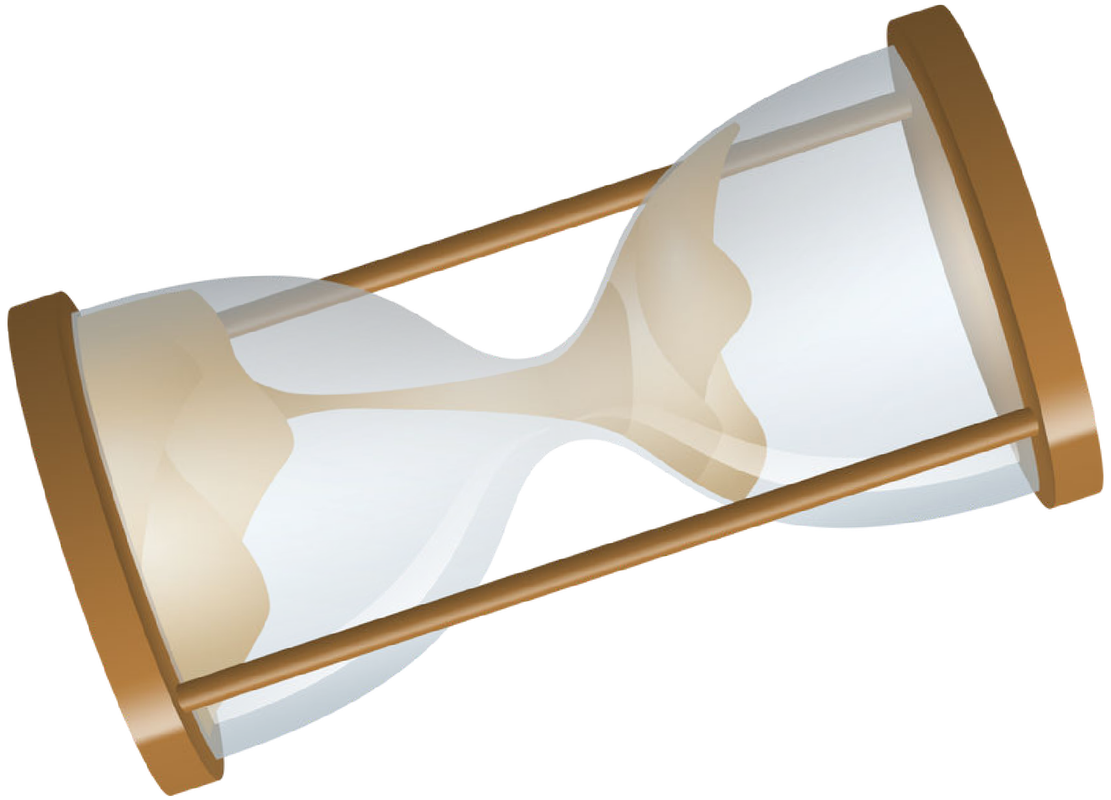
SEYİT ULUGÜLYAĞCI İMAM HATİP ORTAOKULU
TEST ÇÖZME TEKNİKLERİ SEMİNERİ
REHBERLİK SERVİSİ
Fatma KILINÇ
Emine ESER
Merve Gülden AĞAN
Muhammet BİLGİN

Slide 2
LGS’DE BAŞARILI OLMAK İÇİN 3 UNSUR
BİLGİYİ KULLANMA
YORUMLAMA
HIZLI DÜŞÜNME VE KARAR VERME

Slide 3
LGS,SADECE BİLGİYİ DEĞİL ONU KULLANMAYI, YORUMLAMAYI,FARKLI BİLGİLER ARASINDA BAĞ KURMAYI,DEĞERLENDİRME YAPMAYI ÖLÇEN BİR TEST SINAVIDIR.

Slide 4
TEST İLE ÖLÇÜM YAPAN,SÜRE KISITLAMASI OLAN BİR SINAV OLDUĞU İÇİN,TEST ÇÖZME TEKNİKLERİNİ İYİ BİLMEK VE SINAV TAKTİKLERİ GELİŞTİRMEK,ÖĞRENCİYE SINAVDA BÜYÜK BİR AVANTAJ SAĞLAMAKTADIR.
HAYDİ TAKTİKLERE GEÇELİM

Slide 5
ÖN YARGILI OLMA!
BU KONULARI ANLAYAMIYORUM , APTAL OLMALIYIM
BEN ZATEN BU KONULARI ANLAMIYORUM.
BİLİYORUM BU SINAVDA BAŞARILI OLAMAYACAĞIM
BU SORU ZOR YAPAMAM
BU SORU KOLAY CEVAP X ŞIKKI

Slide 6
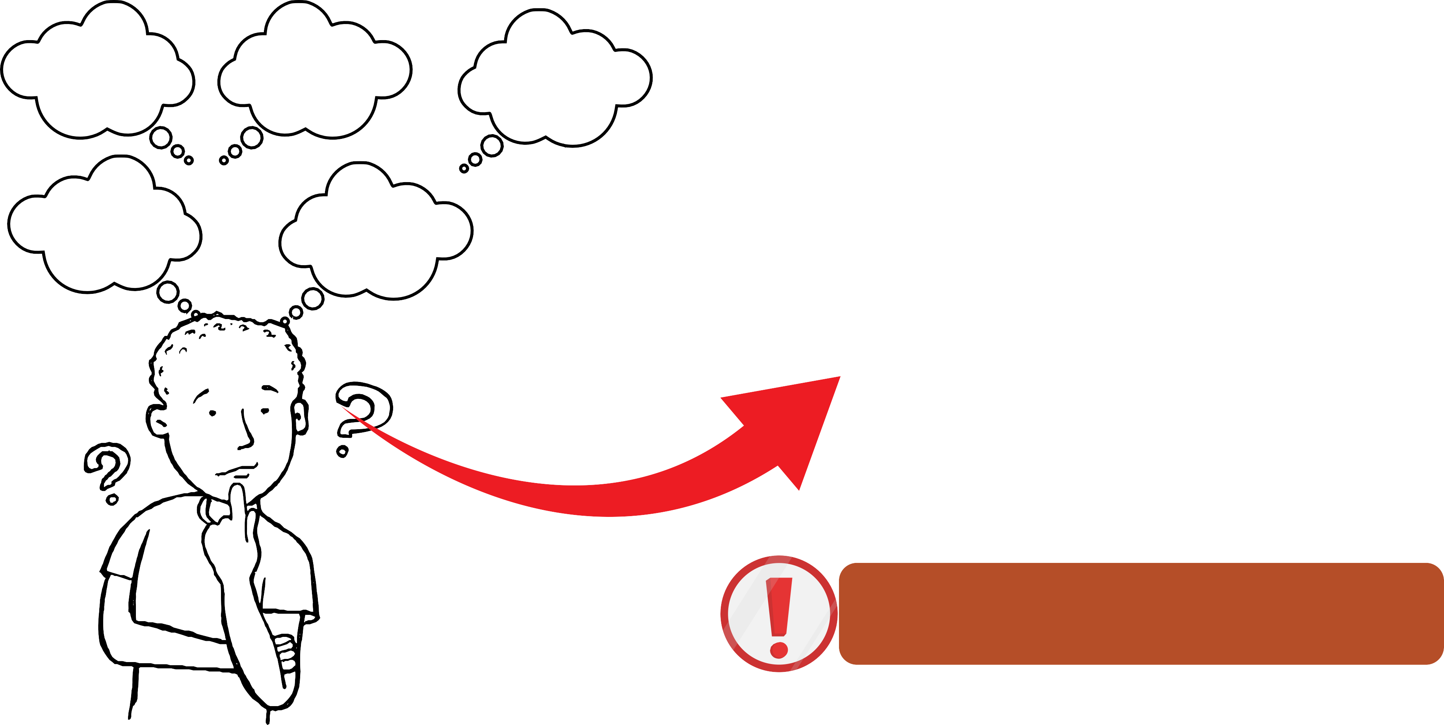
BU KONULARI
ANLAYAMIYORUM , APTAL OLMALIYIM
BEN ZATEN
BU KONULARI
ANLAMIYORUM.
BİLİYORUM BU SINAVDA BAŞARILI OLAMAYACAĞIM.
EĞER SENDE SIK SIK BÖYLE DÜŞÜNÜYORSAN ÖĞRENME VE BAŞARILI OLMA YOLUNDA CİDDİ ENGELLERLE KARŞI KARŞYASIN DEMEKTİR.BU DÜŞÜNCE TARZINI DEĞİŞTİRİP BAŞARILI OLACAĞINA İNANMAK BU YOLDA EN BÜYÜK KAZANIMLARINDAN BİRİSİ OLACAKTIR.
BU SORU ZOR YAPAMAM
BU SORU KOLAY CEVAP X ŞIKKI
ÖN YARGILARINDAN KURTUL

Slide 7
KALEM KULLAN!
HEM SÖZEL HEM SAYISAL SORULARI ÇÖZERKEN KALEM KULLANMAK ÖNEMLİDİR!
SÖZEL SORULARI ÇÖZERKEN ÖNEMLİ KELİMELERİN, SORU KÖKÜNÜN ALTINI ÇİZMEK ONLARA VERECEĞİMİZ DİKKATİ ARTTIRIR.
SAYISAL SORULARDA İSE İŞLEMLERİ ZİHİNDEN YAPMAK YERİNE KALEM KULLANARAK YAPMAK İŞLEM HATASI YAPMA İHTİMALİMİZİ EN AZA İNDİRECEKTİR.

Slide 8
ÖNCE SORU KÖKÜ
ÖNCE SORU KÖKÜNÜ OKURSAK;
- SORUNUN BİZDEN NE İSTEDİĞİNİ ANLARIZ,
- ZİHNİMİZDE SORUYA HAZIRLIK YAPAR, - PARAGRAFI ONA GÖRE OKURUZ.
ÖNCE SORU KÖKÜNÜ OKUMAK ZAMAN KAZANDIRIR.

Slide 9
SORUDAKİ İPUÇLARINI YAKALA!
Soruda geçen ipuçlarından
Her zaman
Kesinlikle Değildir
yararlanmalıyız. Bunlar; Altı çizili, koyu punto ile yazılmış, «tırnak içine alınmış»olabilir.
Ulaşılamaz
İlk olarak Değinilmemiştir
İnsan beyni cümleleri olumlu okumaya meyillidir. Bu yüzden soruları okurken hangisi yanlıştır, değildir, olamaz vb. kelimelere dikkat etmelisin. Soruyu okurken özellikle soru ifadesine, vurgusuna dikkat et!

Slide 10
PARAGRAFTA ÖNCE SORUYU OKU
Paragraf tipli sorularda genellikle paragraftan önce soru kökünün okunması paragrafın ikinci kez okunması zorunluluğunu önler. •
Soru kökünü okuyan zihin paragrafı okurken cevabı bulma eğiliminde olur.

Slide 11
UZUN SORULAR
Aslında uzun sorular, en kolay test sorularıdır.
•Çok uzun soru çok ipucu barındırır.
•Böyle sorular bilgiyi değil, dikkati ölçer.

Slide 12
DİKKAT ET
Soruları okurken hızınız kesecek olan dudak kıpırdatarak okumaktan uzak durun. Çünkü bu durum hızınızı kesecektir.
Her kelimenin altını çizmeyin. Bu size zaman kaybettirir. Sadece soru köklerinin ve önemli gördüğünüz diğer ipuçlarının altını çiziniz

Slide 13
TURLAMA YÖNTEMİ
Turlu soru çözme yöntemi, sınavdaki soruların tümünü görmemizi sağlayan yöntemdir.
Bir soruyu çözemediğin zaman o soruyla inatlaşıp vakit kaybetmemelisin çünkü o zamanı diğer soruları görmek için kullanacaksın.
Bazen sorudaki ipucunu o anda göremeyebiliriz. Ama o soruya işaret koyup diğer soruları çözmeye devam
etmeliyiz.
Sorularla kavga etmeyin
Test bittikten sonra geri döndüğümüzde o ipucunu yakalabilirsin!

Slide 14
DOĞRU KODLAMA
Kodlama her sorudan (veya testten) sonra yapılmalıdır. Kodlama için geçen süre bir ölçüde dinlenme sürenizdir. Bilinç dışı bir şekilde zihniniz başka bir soruya geçmenin hazırlığını yapar. Dolu bir cevap kağıdı da kendinize olan güveninizi arttırır.

Slide 15
DİKKKATT ET
Zaman kazanacağım diye kodlamayı sona bırakmak sınav sonrası yorgunluk ve dikkat dağılmasının fazlalığı sebebiyle hatalı veya eksik kodlama riskini artırır, kaydırma yapmanıza yol açar. Kodlama için ek süre verilmez yetiştiremezseniz emekleriniz heba olur

Slide 16
ÇOK SORU ÇÖZÜN!
Bir günde çözebileceğiniz soru sayısını belirleyin. Her ay bu soru sayısını biraz arttırın.
•Böylece sıkılmadan, bunalmadan soru sayınızı arttırdığınızı göreceksiniz.
•Hem çok soru göreceksiniz, hem de hızınız artacak..
•Farklı kaynaklardan ve Özellikle MEB’in yayınladığı örnek soru ve testlerden yararlanmalısın. çok soru çözerek LGS’de karşınıza çıkacak değişik sorulara hazırlıklı olacaksınız.
Test çözerken Kolaydan zora doğru çözmelisin

Slide 17
DÜZENLİ DENEME SINAVI
Deneme sınavlarını kesinlikle önemsemelisin!
Deneme sınavları bize hazır oluş durumumuz hakkında bilgi verir.
Sınavların en önemli hazırlığıdır. Deneme sınavlarında gerçek sınav kurallarına ve süresine
uymalısın. Bu sayede sınavın gerçekçi bir provasını yapmış olursun.

Slide 18
DİKKKATT ET
Deneme sınavında yanlış yaptığın soruları neden yanlış yaptığını analiz etmelisin(bilgi eksikliği ,işlem hatası vs).
Deneme de yanlış yaptığın soruları öğretmenine sorup doğrusunu mutlaka öğrenmelisin

Slide 19
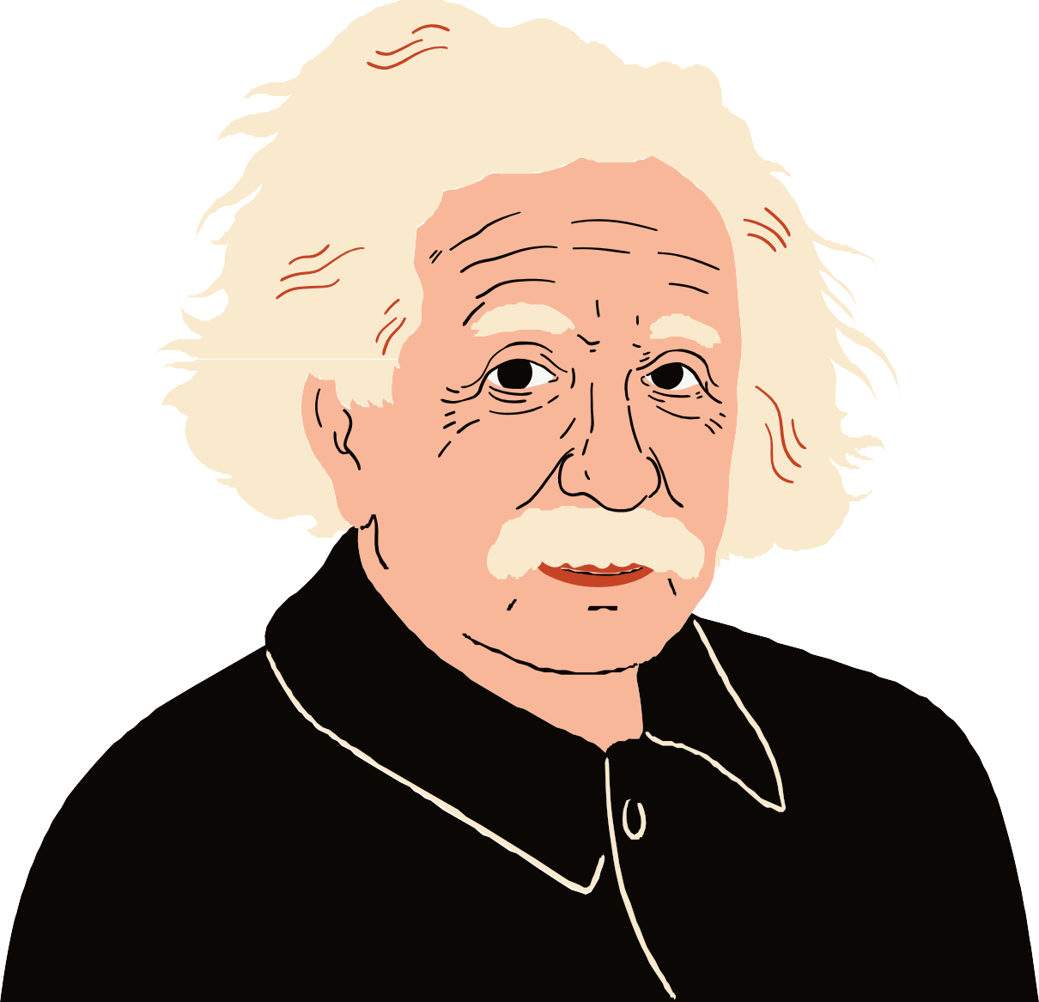
Albert Einstein diyor ki;
«Bana bir problem ve bir saat süre verilirse;
dakikasını problemi anlamaya dakikasını problem hakkında çözüm
üretmeye
dakikasını da problemi çözmeye
ayırırım.»

